Slide 1
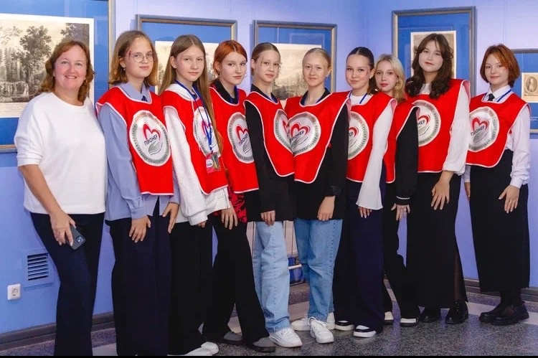
Школьный волонтёрский отряд «Пионер» Девиз: «Пионер» приходит на помощь первым!»

Slide 2
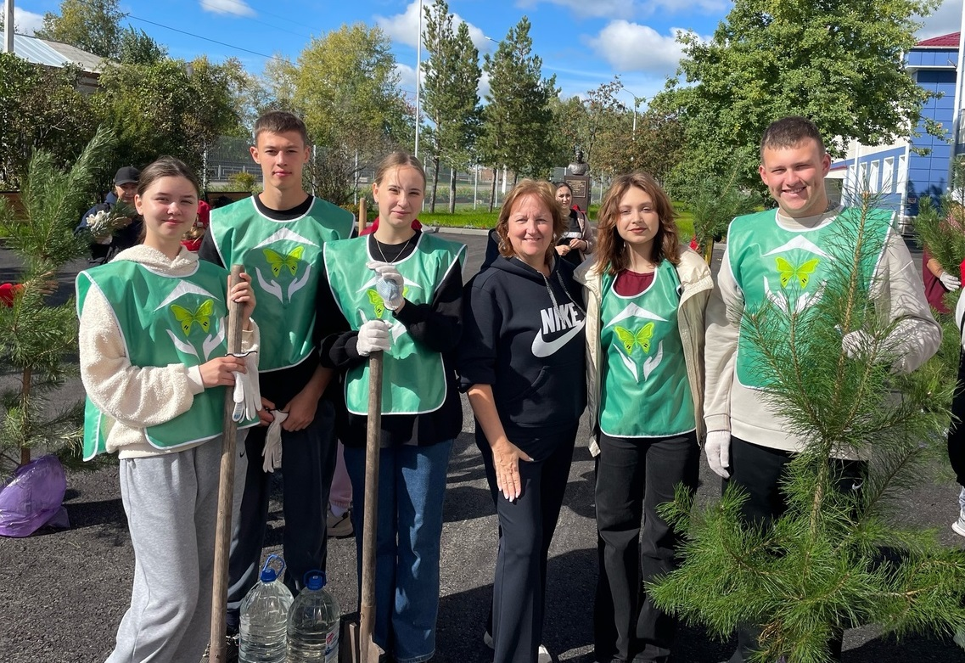
Экологический отряд «Защитники природы» (подразделение школьного волонтёрского отряда «Пионер») Девиз: «Чтобы природу сохранить, нужно начать её ценить!»

Slide 3
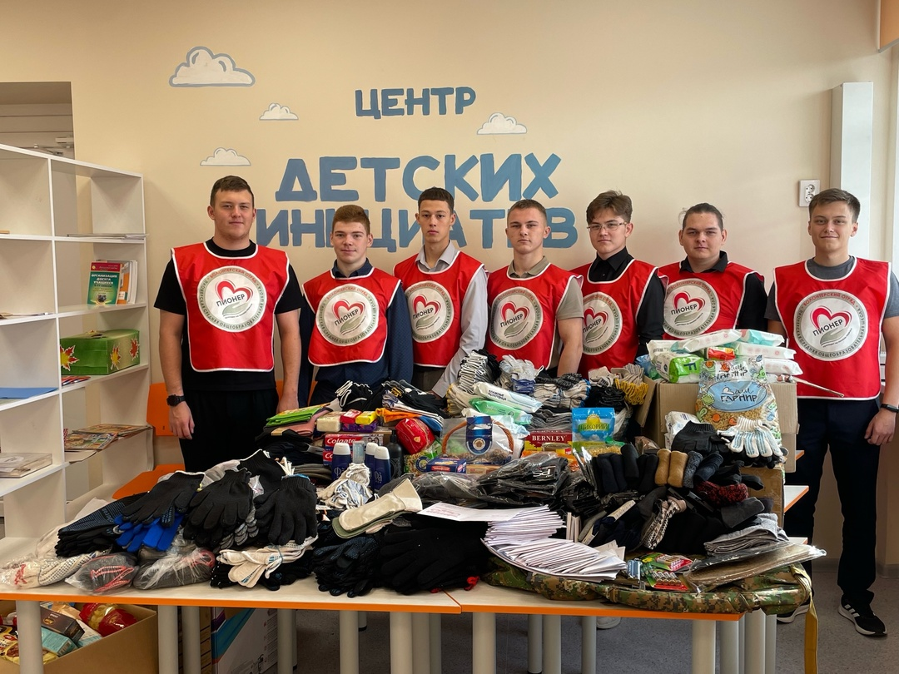
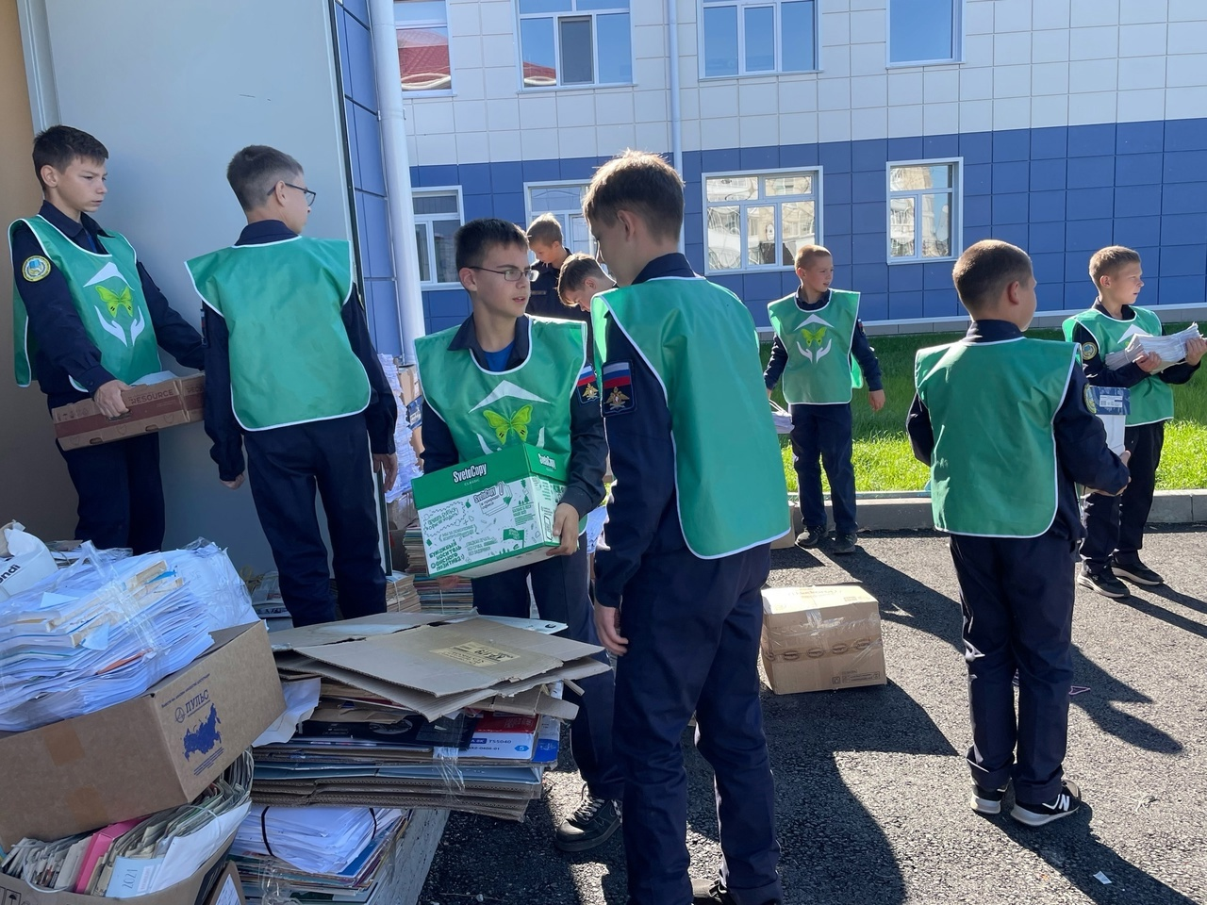
Сбор и погрузка гуманитарной помощи

Slide 4
Сбор и погрузка макулатуры

Slide 5
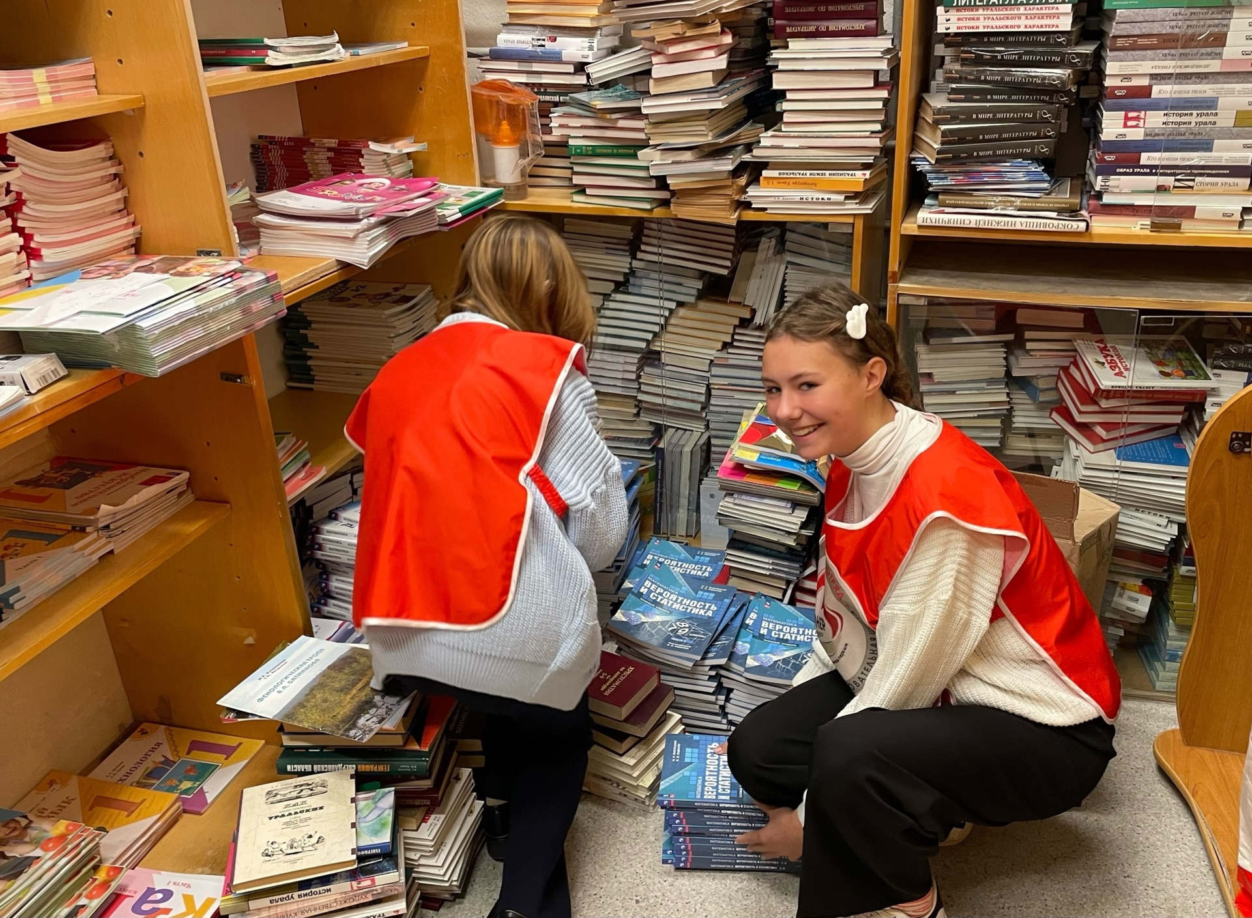
Помощь школьной библиотеке

Slide 6
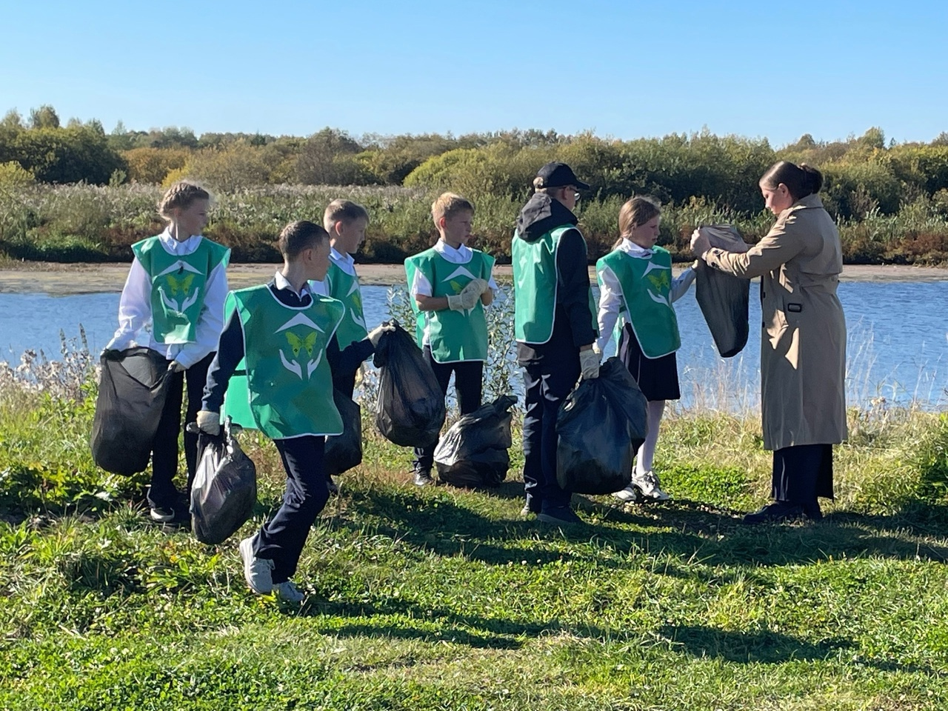
Сбор мусора на прибрежной территории

Slide 7
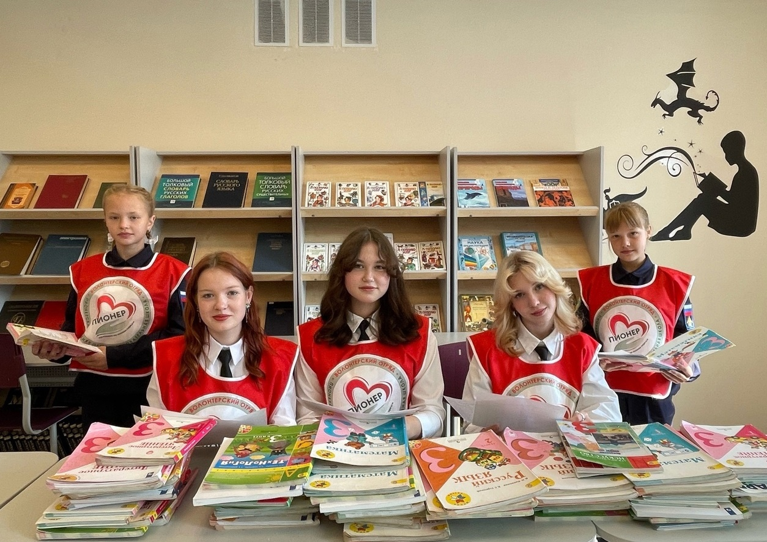
Выдача учебников классным коллективам

Slide 8
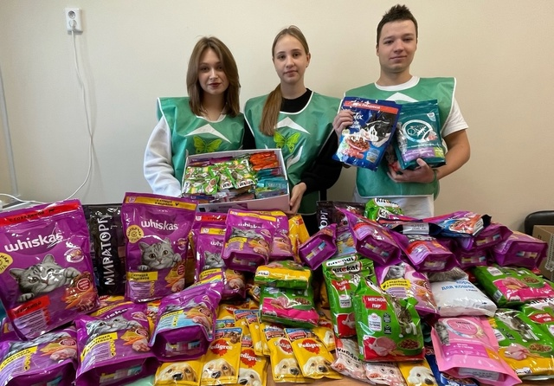
Сбор кормов для бездомных животных

Slide 9
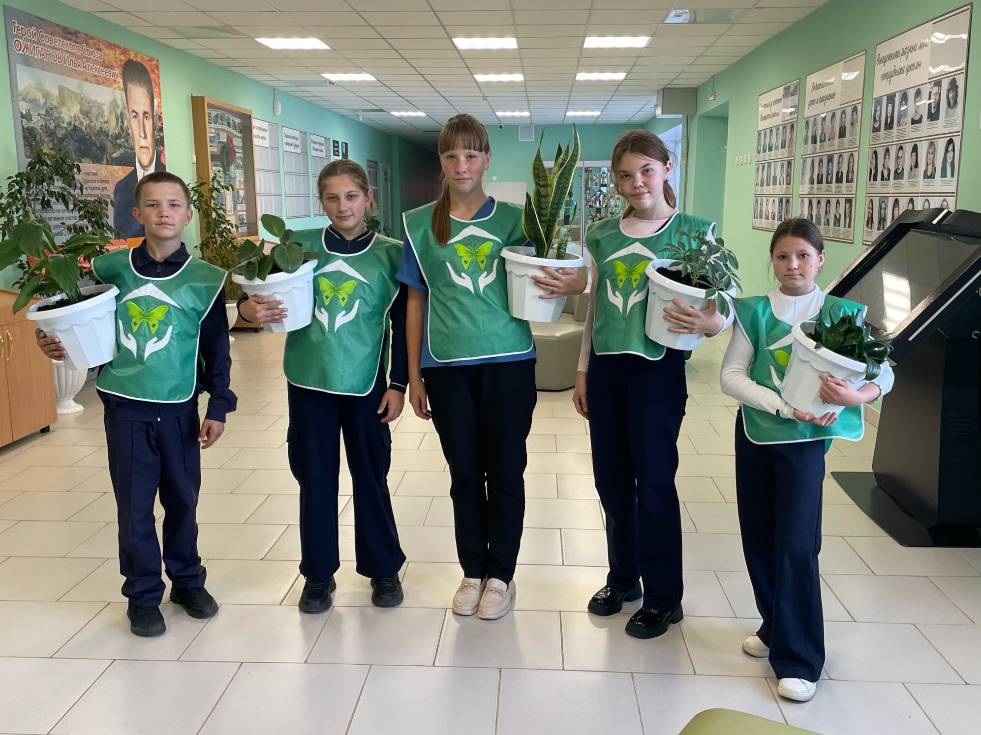
Уход за комнатными растениями в рекреациях

Slide 10
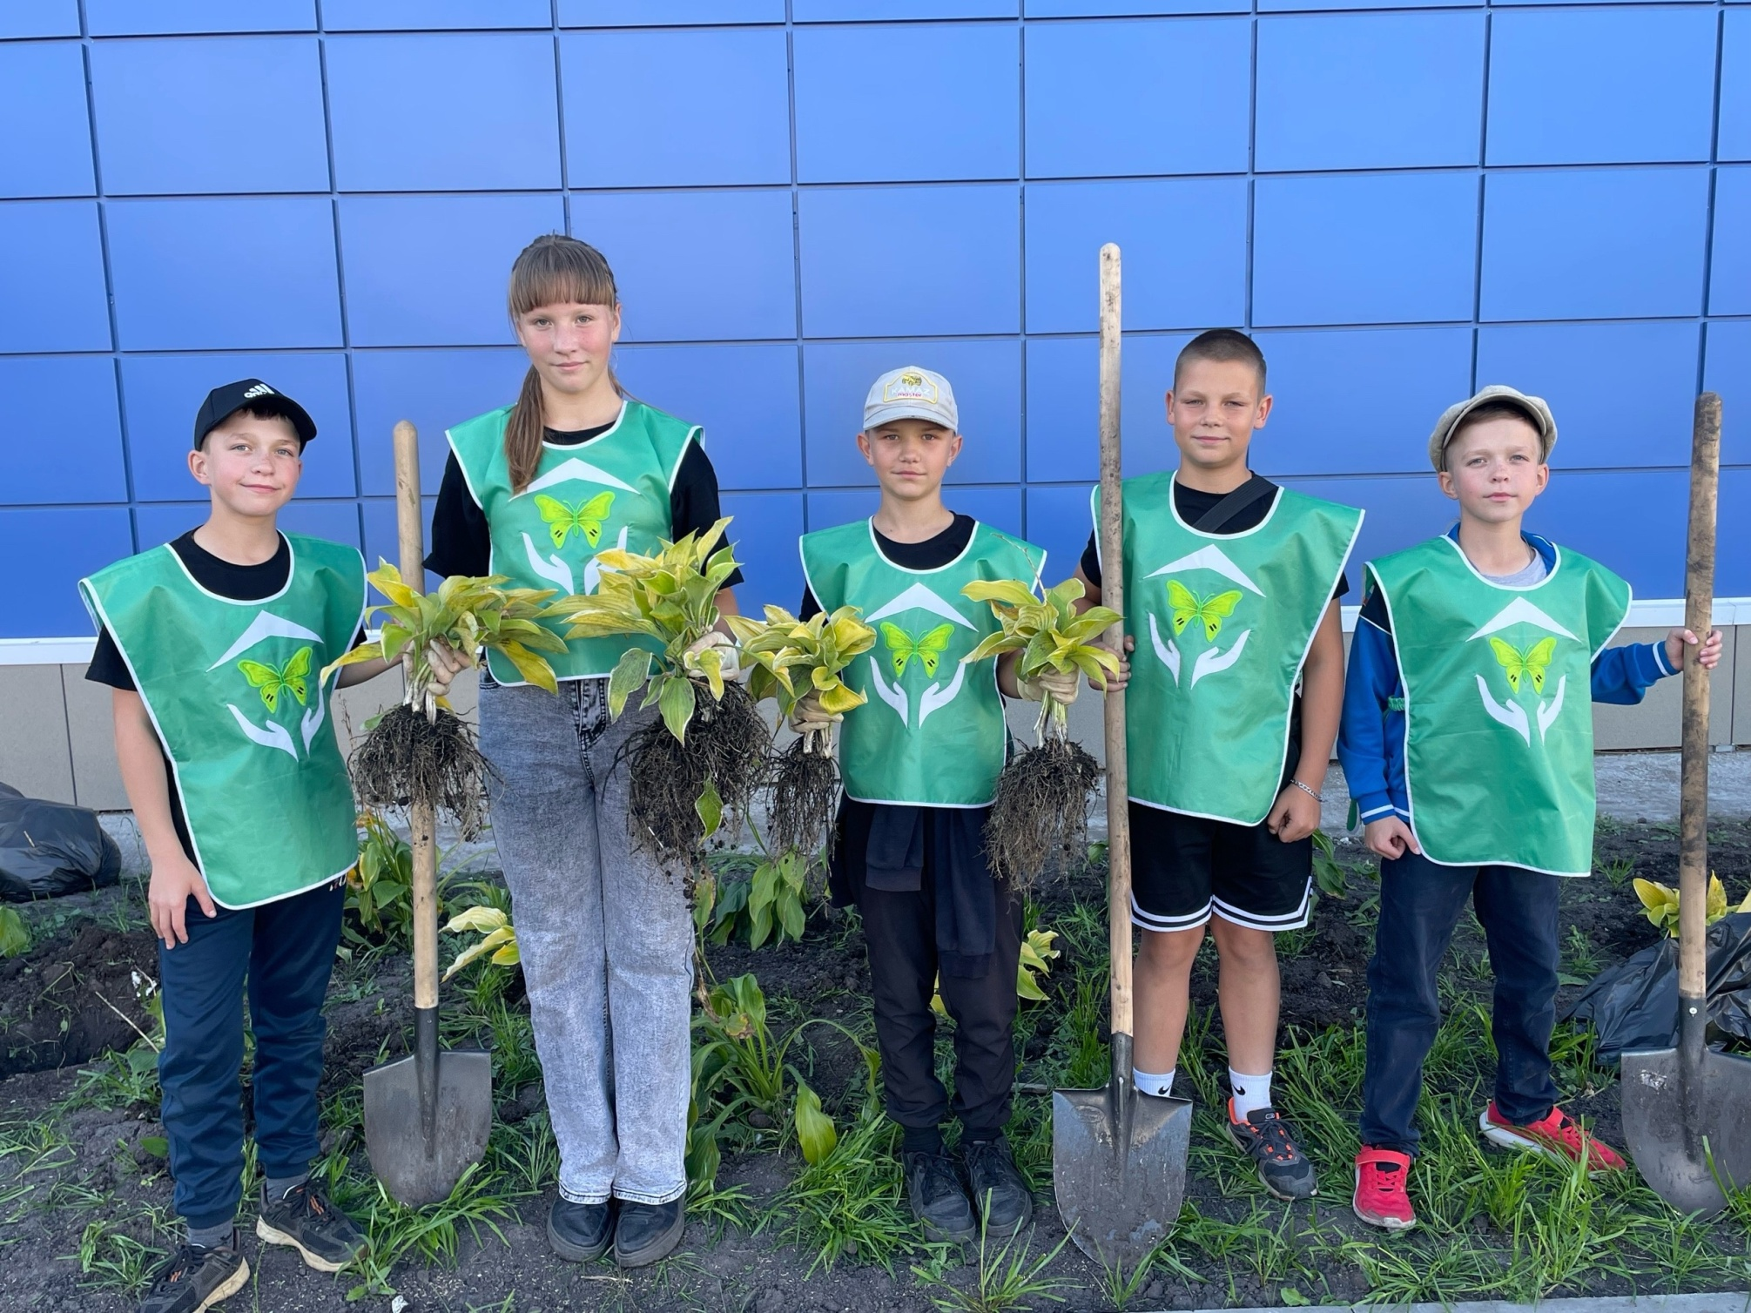
Уход за растениями на клумбах школьного двора

